Slide 1
생성형 AI기반 영양소 패턴 분석을 통한 식습관 유형 분석 서비스
2026.03.22. 신혜린

Slide 2
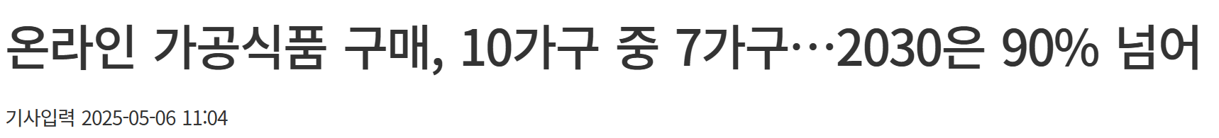
기획의도
온라인에서 가공식품을 산 가구 비율 72.3%
그 중 20대 90.3%, 30대 96.2%
주 1회 이상 온라인으로 가공식품을 구매하는 가구
2019년 16.4% → 2024년 37.8%로 두 배 이상 증가
간편함을 이유로 가공식품을 선택하는 경향

Slide 3
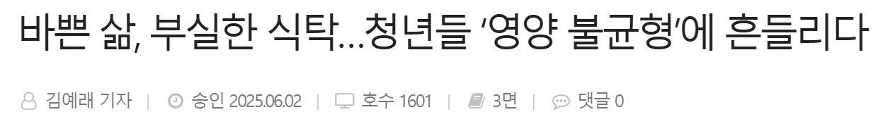
기획의도
⚠️극단적인 다이어트, 불규칙한 식습관, 자극적인 음식 섭취 증가 ↑고나트륨 ↑고당분 ↑고지방으로 이루어진 가공식품 섭취
청년층의 비타민과 무기질 결핍 문제 심각
에너지와 필수 영양소를 권장량의 75% 미만으로 섭취하는
영양섭취 부족 비율 17.9%
국민 5명 중 1명이 영양 불균형 상태

Slide 4
개발목표: 식습관 유형 분석 가이드
1
2
국건영 데이터 기반 영양소 비율 지표화
8종 핵심 영양소별 권장량 대비 실제 섭취량 비율(Ratio)을 산출하여 개인별 영양 상태를 정량화한다.
영양소마다 다른 권장 기준치를 100% 기준으로 표준화하여 비교 분석한다.
K-means 기반 건 페르소나 모델 구축
최적 군집 수 판별법(Elbow Method)을 통해 식습관 및 생활 패턴 데이터를 대표하는 K개의 유형을 도출한다.
각 군집의 영양 특성에 따라 ‘당류 과잉형’, ‘식이섬유 부족형’ 등 표준 페르소나 라이브러리를 정의한다.
3
4
유사도 분석 및 군집 시각화를 통한 사용자 유형 매칭
유클리드 거리 분석으로 사용자 데이터와 각 군집 중심점 간의 거리를 계산하여 인접한 페르소나에 매칭한다.
분석 결과를 2차원 평면에 사용자의 위치와 그룹 평균간의 편차를 산점도로 시각화한다.
데이터 기반 식습관 유형 분석 가이드 제공 및 리포트 생성
사용자가 속한 군집의 평균치와 사용자 데이터 간의 편차를 계산한다.
‘당류 섭취 15g 감소 필요’와 같은 개선 목표를 도출하고 이를 기반으로 건강 관리 리포트를 생성한다.

Slide 5
개발스케줄표

Slide 6
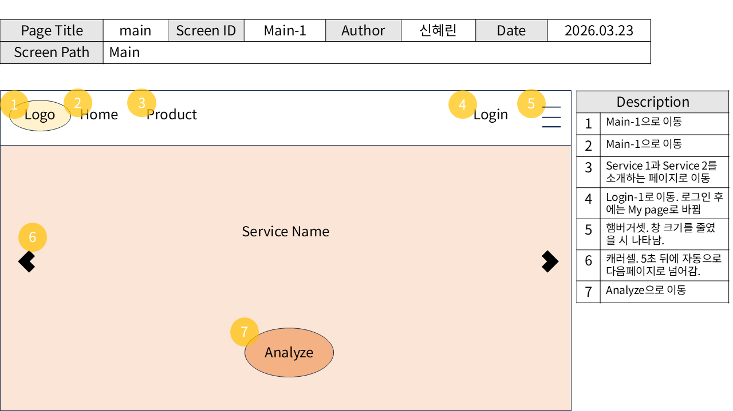
화면설계서

Slide 7
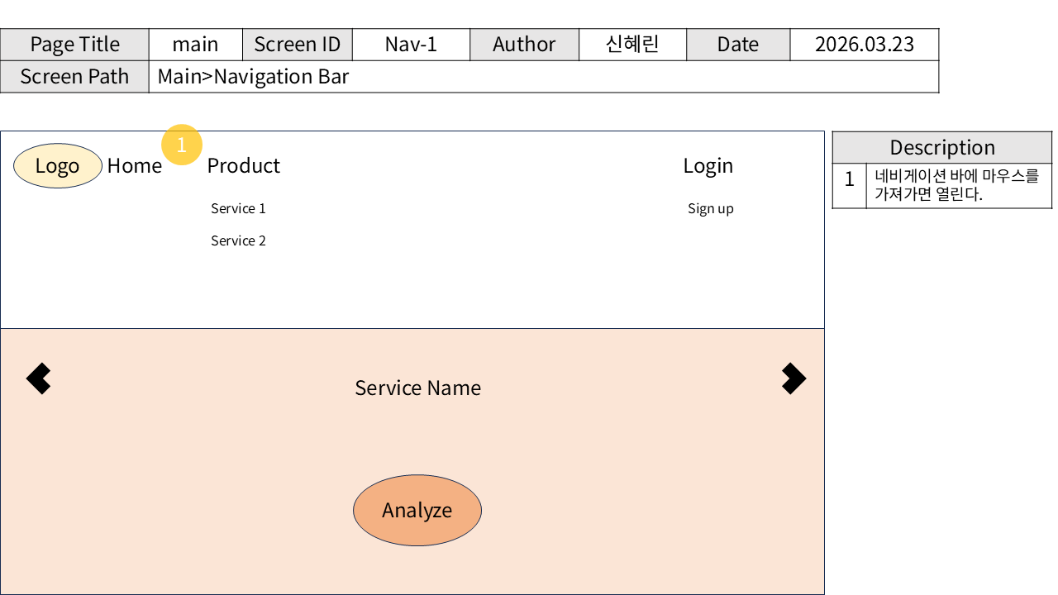
화면설계서

Slide 8
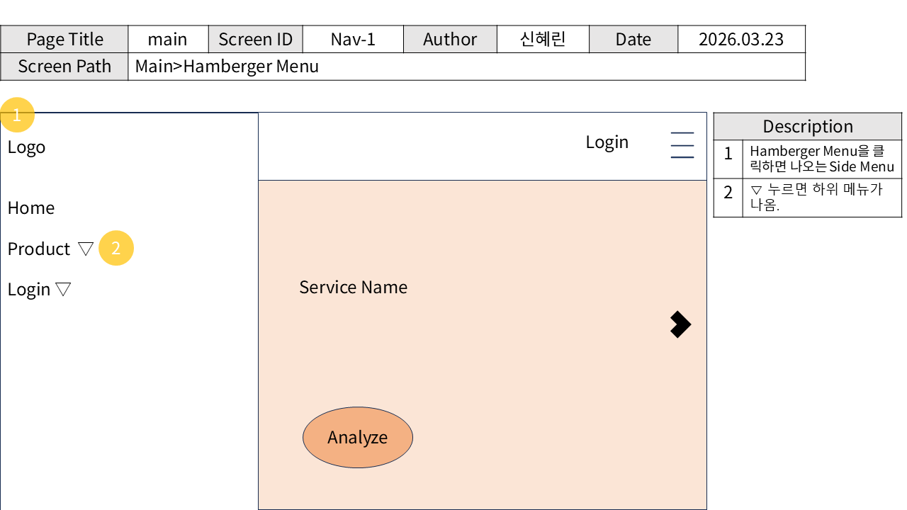
화면설계서

Slide 9
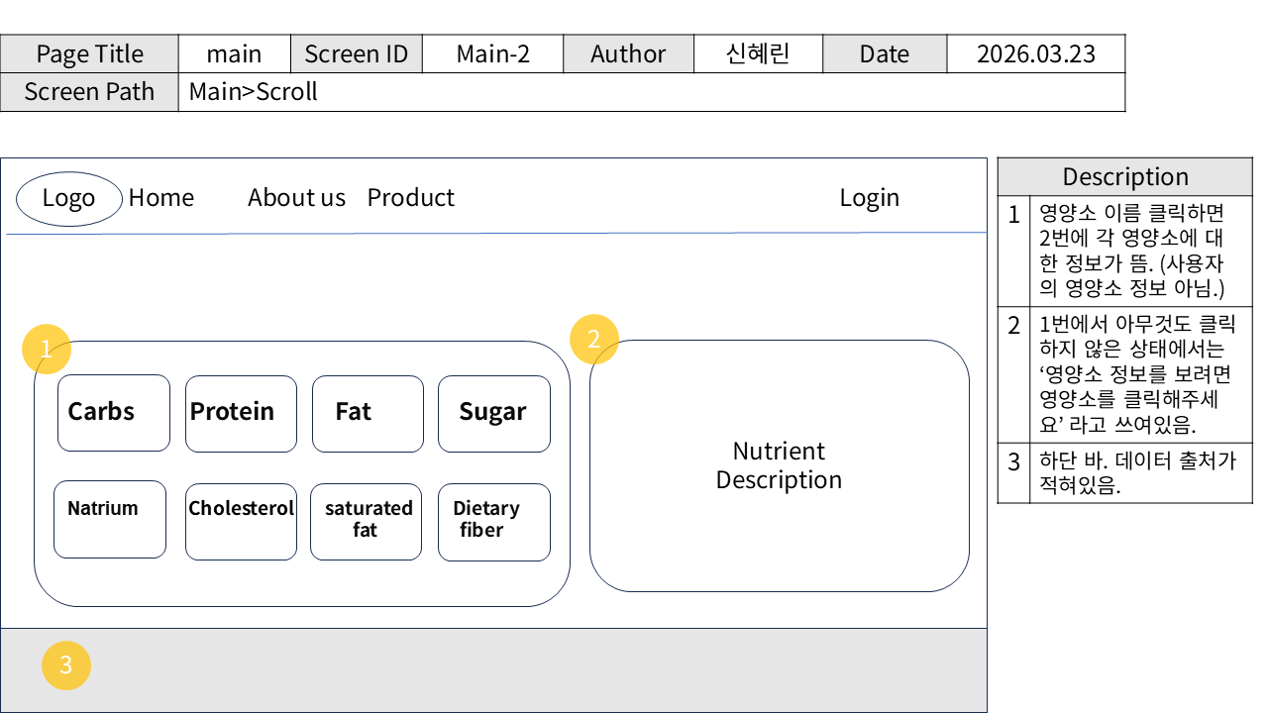
화면설계서

Slide 10
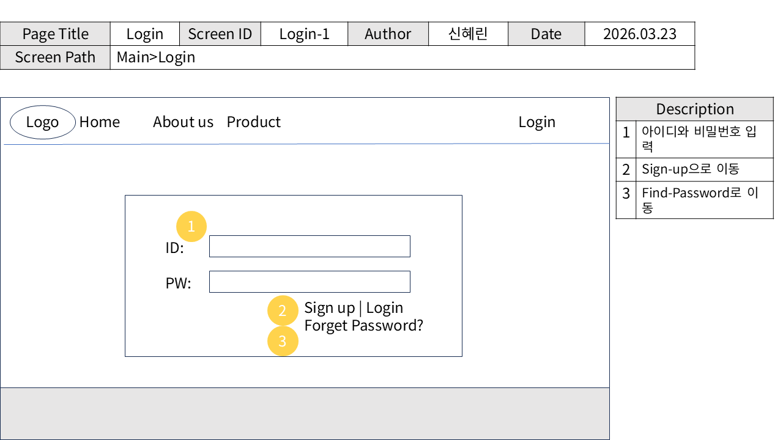
화면설계서

Slide 11
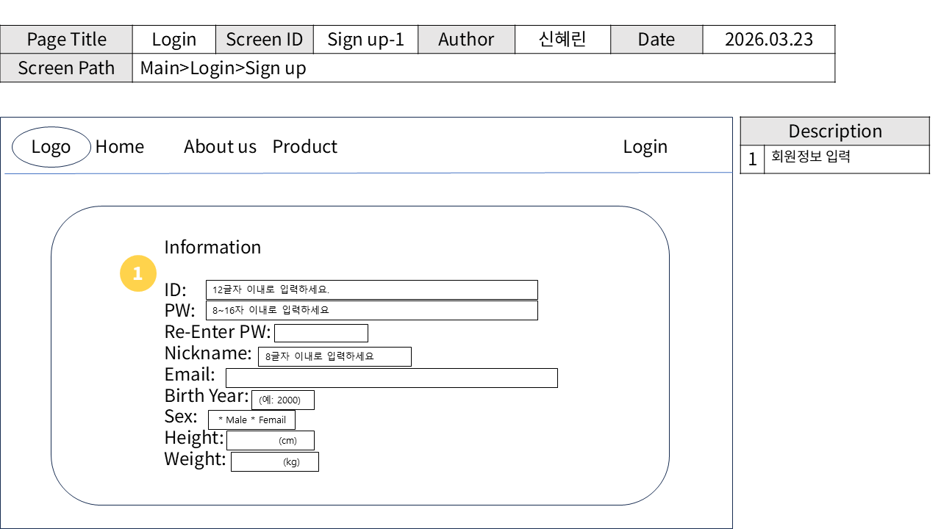
화면설계서

Slide 12
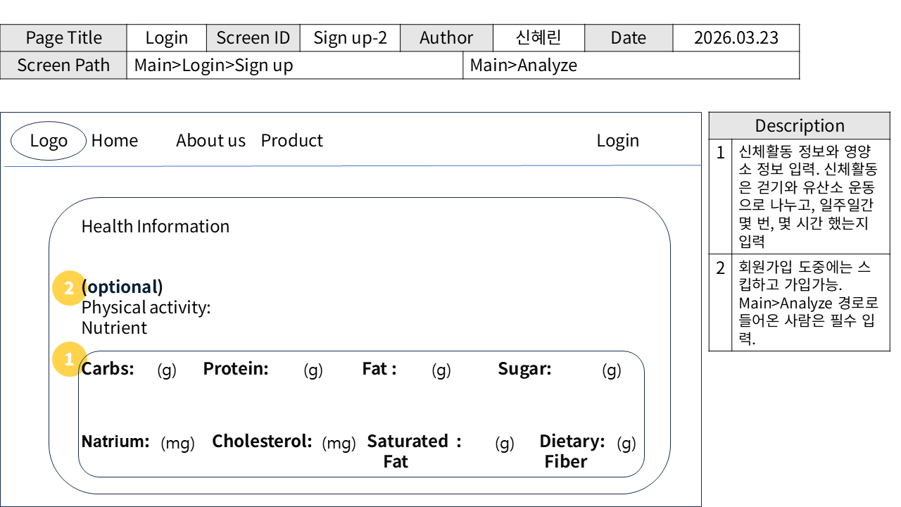
화면설계서

Slide 13
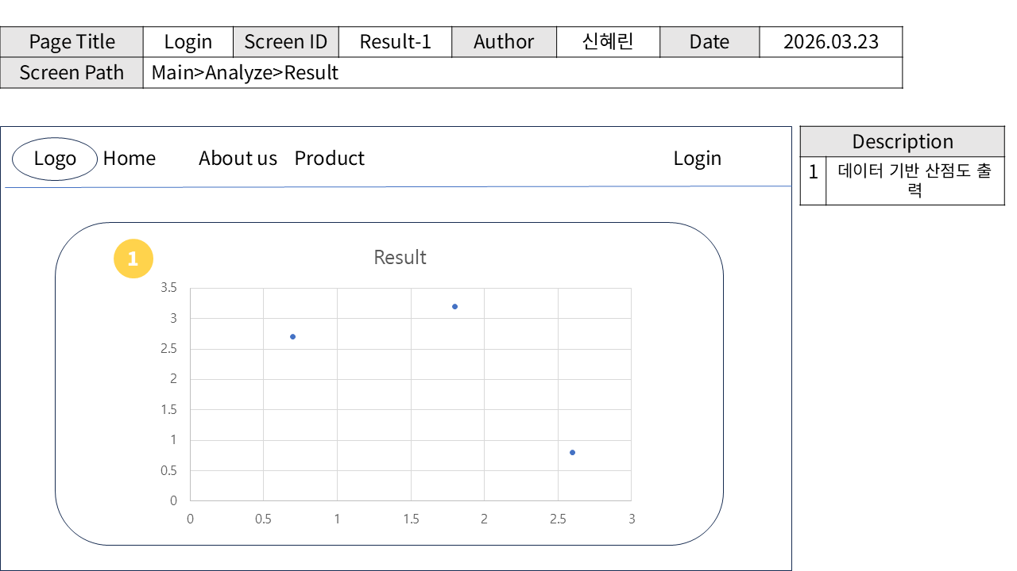
화면설계서

Slide 14
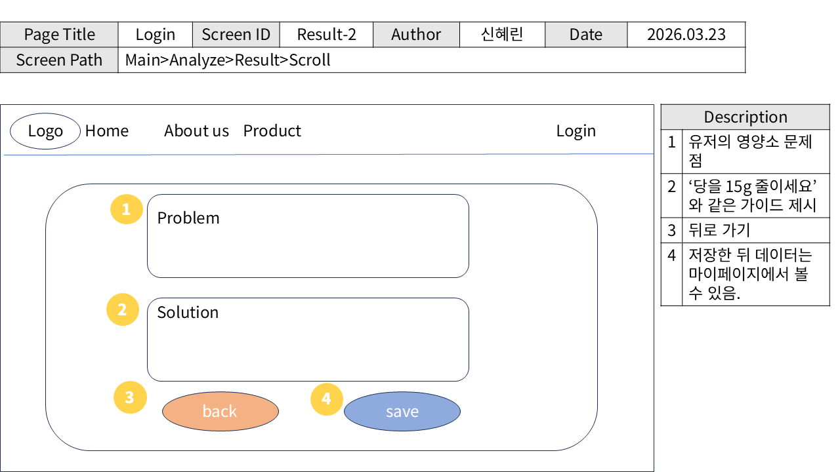
화면설계서

